Slide 1

Communauté des maladies émergentes et zoonotiques
Signaux d’intérêt pour le RCSSP Q4
Dre Andrea Osborn
21 Février 2023
www.cezd.ca

Slide 2
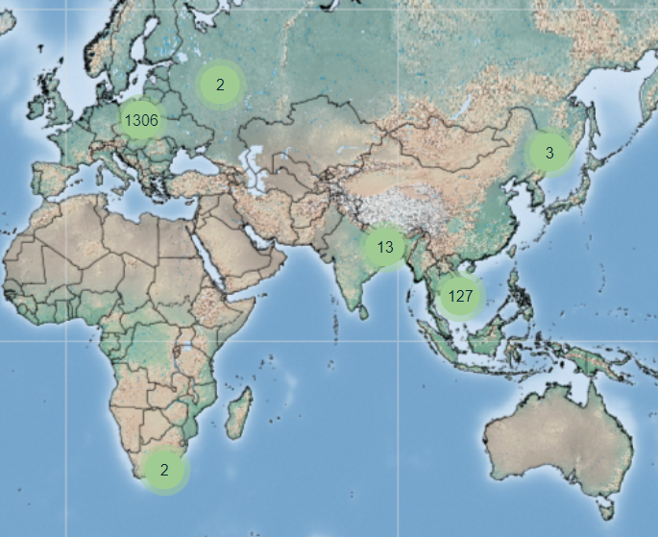
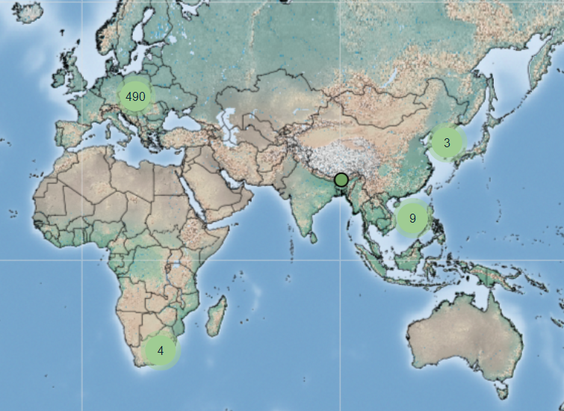
Propagation de la PPA – Q4: > 846 évènements rapportés (Empress i) Q1 jusqu’à date: 507
Notes:
Pas de grosses différences dans la distribution mondiale de la PPA depuis notre dernière rencontre
Singapour a rapporté son premier cas de PPA chez un sanglier sauvage en Q1.
Le plus notable est la détection de PPA en République tchèque.

Slide 3
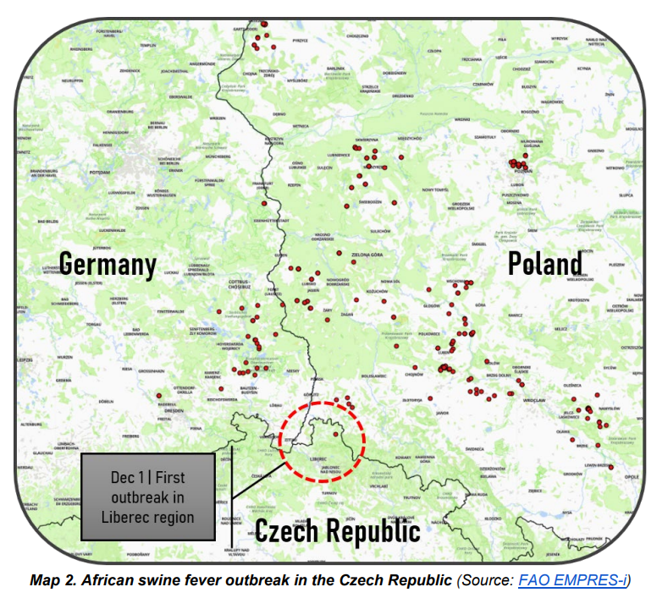
PPA en République tchèque
2 décembre: Première détection chez un marcassin depuis avril 2018
< 3km de la frontière polognaise
< 30 km de la frontière allemande
La République tchèque avait déclaré être exempte de PPA en 2019

Slide 4
PPA en République tchèque
Déclaré une zone infectée de 200 km².
L'accès aux forêts est restreint
La chasse aux sangliers est interdite
Chasse au gibier et alimentation des sangliers interdites
Inventaire obligatoire de tous les porcs
Abattage de tous les porcs non commerciaux
Interdiction de loger les porcs en plein air

Slide 5



Viruses | Free Full-Text | Experimental Infection of Domestic Pigs with an African Swine Fever Virus Field Strain Isolated in 2021 from the Dominican Republic (mdpi.com)
24 h pi
Injection
intramusculaire
Contrôles -
Cohabitation avec animaux inoculés IM
Injection
oronasale
Présentation sévère et prolongée
14, 15 jpi
Présentation sévère et prolongée
16 jpi
Maladie légère 28 jpi
Maladie aigue
7 jpi
Présentation prolongée
21 jpi
Notes:
Les animaux inoculés IM avec ASFV-DR21 ont développé une maladie aiguë mortelle.
ASFV-DR21 ne produit pas systématiquement une forme aiguë et mortelle de la maladie, sauf s'il est inoculé par voie IM, dans un cadre de laboratoire contrôlé.
Les animaux inoculés avec ASFV-DR21 par voie oronasale ou par contact avec des animaux inoculés IM ont développé un modèle variable de maladie clinique, une partie seulement des animaux développant une maladie aiguë et mortelle.
La plupart de ces animaux ont développé une maladie clinique légère et chronique et, chez certains, ont survécu avec une forme transitoire ou inapparente de la maladie pendant toute la période d'étude.
La virémie et l'excrétion virale suivent la présentation clinique.
Les animaux atteints de la maladie aiguë présentent une virémie entre 2 et 4 jpi, avec une excrétion virale vers 6-7 jpi.
Les animaux atteints d'une maladie légère n'ont développé une virémie détectable que bien après la période d'exposition, ceux atteints de la forme la plus légère n'avaient pratiquement aucune excrétion virale (un seul animal à 19 jpi avec des titres très faibles sur les écouvillons nasaux).
Le niveau de ces réponses en anticorps chez les porcs atteints d'une maladie légère est comparable à celui provoqué par les vaccins vivants atténués expérimentaux.
Ces observations concordent avec la description des cas cliniques de PPA en République dominicaine. Les études avec ASFV Georgie 2010 donnaient des infections fatales peu importe la méthode d’exposition (IM, contact direct, ON).
Message à retenir : Un changement de présentation clinique entraîne une modification de la sensibilité du système de surveillance. CanaVeille PPA devient encore plus important dans cette situation.

Slide 6
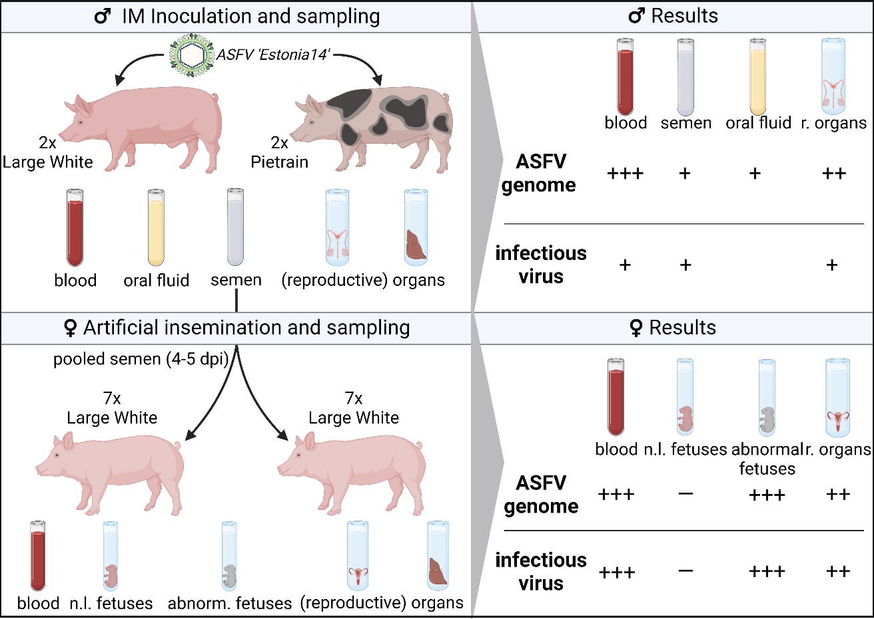
Pathogens | Free Full-Text | Artificial Insemination as an Alternative Transmission Route for African Swine Fever Virus (mdpi.com)
Notes:
Collaboration allemande et américaine, études d’infection contrôlée réalisées au Friedrich-Loeffler-Institut
Quatre verrats inoculés avec l’isolat ASFV ‘Estonia 2014’ (supposément une souche atténuée de PPA pour permettre aux animaux de survivre à l’infection assez longtemps pour que l’étude soit possible)
A débuté avec l’inoculation oronasale des verrats, mais ont dû utiliser l’injection IM pour obtenir une infection adéquate.
La semence groupée et diluée a été utilisée pour l’IA de 14 cochettes.
Des virions infectieux ont été trouvés dans les échantillons de semence dès 2 jours post inoculation IM et les échantillons sont restés positifs au qPCR et à l’hémadsorption pendant au moins 20 jours.
Les cochettes qui ont contracté le virus via l'IA ont quand même implanté des embryons, mais la plupart (70 %) ont avorté lors de l'apparition d'une forte fièvre. De plus, nous avons démontré qu'une partie des fœtus hébergeait des virus en réplication.

Slide 7
Vaccin PPA – Vietnam (mise à jour)
Octobre 2021
Étude publiée sur un vaccin vivant atténué pour la PPA (souche à gène supprimé)
Avril 2022
Premières vaccinations
Les exigences réglementaires en matière d’efficacité et de sureté sont passées (Vietnam)
Arrêt des vaccinations en raison de mortalités porcines
Septembre 2022
Août 2022
Juin 2022
Le virus n’est pas redevenu virulent
Le profil de sécurité est acceptable
Juillet et Août 2022
Vaccin authorisé au Vietnam
Février 2023
Le Vietnam indique que les mortalités sont dues à la mauvaise administration des vaccins et à l’infection avec des pathogènes additionnels
Distribution nationale du vaccin prévue ce-mois-ci
Reprise de la vaccination, avec rapport promis suite à la vaccination de 600 000 porcs.
Notes:
Mise à jour pour ce mois. Les 600,000+ porcelets de 8-10 semaines dans le projet pilote ont été vaccinés, et 93% d’entre eux rencontrent les exigences techniques de la vaccination. Des rapports sur l’efficacité du vaccin sont attendus sous peu. Des rapports indiquent que des vaccins pourraient être distribués au niveau national ce mois-ci.

Slide 8
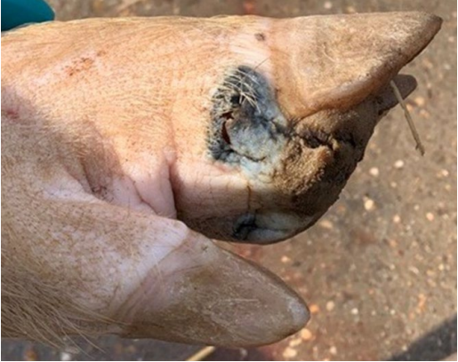
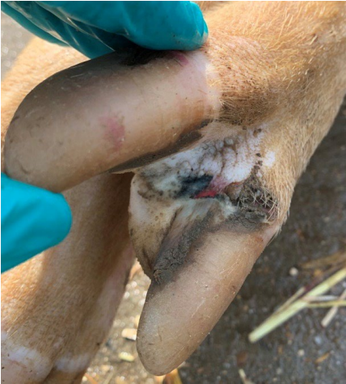
Rapport trimestriel porcin de la Grande-Bretagne: surveillance de maladies et de menaces émergentes (publishing.service.gov.uk)
Première détection du virus de la vallée Seneca au R.-U.
5 multiplicateurs commerciaux affectés entre juin et septembre
La souche a un ancêtre commun avec une souche de VVS aux É.-U.
Tests négatifs pour VVS dans:
  Échantillons de moulée et farine de soya
  Verrats fournissant la semence
Pas d’animaux importés sur les fermes
Aucune indication de la source de l’infection

Slide 9
MPox (variole simienne) - OMSA – Organisation mondiale de la santé animale
Suivi du rapport de septembre 2022 sur mpox chez des porcelets en RDC
Porcelets de 2 mois et demi
  1 mort et enterré
  1 avec des plaies, vésicules et croûtes
2e porcelet envoyé en nécropsie
Échantillons de sang et écouvillons prélevés chez 3 autres porcelets
PCR positif au mpox à deux laboratoires en RDC
Échantillons de sang et écouvillons prélevés chez les membres de la famille de l’éleveur et les voisins
La contamination d’origine humaine ne peut pas être écartée.
L’origine de la maladie reste inconnue
Aucune autre enquête n'a été menée en raison du manque de moyens financiers

Slide 10
SHIC fait le suivi de l’épidémie d’APP15 et trouve des résultats uniques – Swine Health Information Center
Séroprévalence de 16 maternités
12/16 truies séronégatives
  Suggère une transmission horizontale de l’APP15 pendant l’épidémie car leurs porcelets ont été impliqués dans les éclosions
4/16 truies séropositives (type 3, 6, 8 and 15)
  Tests additionnels à effectuer chez les fermes positives
  Identifier les truies positives à l’APP15 seulement
  Raclage d’amygdales, isolation bactérienne, PCR, séquençage du génome entier
APP15 en novembre 2021
Mortalité de 50% dans certains troupeaux
La répartition géographique suggère une transmission horizontale entre les fermes

Slide 11
SHIC fait le suivi de l’épidémie d’APP15 et trouve des résultats uniques – Swine Health Information Center
Investigation du modèle d’excrétion de l’APP
Écouvillons nasaux
Raclages d’amygdales
Fluides oraux
Site affecté échantillonné post-éclosion
  67 porcs testés chaque semaine pendant 6 semaines
  50% positifs au 1er échantillonnage (écouvillons nasaux et raclages d’amygdales)
  Diminution dans le temps d’écouvillons nasaux positifs et augmentation des raclages d’amygdales positifs
  Les raclages d’amygdales sont des échantillons plus sensibles

Slide 12
SHIC fait le suivi de l’épidémie d’APP15 et trouve des résultats uniques – Swine Health Information Center
Fluides oraux
2e et 3e semaine– 50% positifs
Résultat inattendu
APP détecté dans les raclages d’amygdales et les fluides oraux jusqu’au dernier échantillonnage
Quelques détections jusqu’à 9 semaines post-éclosion
  Découverte inattendue, les rapports précédents indiquent que c’est détectable seulement jusqu’à 7 jours post infection
Échantillonnage environnemental
  Résultats positifs trouvés sur
    Porte du bureau
    Les poignées de porte des 3 bâtiments
    Boîte d'équarrissage
    Mangeoires
    Échantillons de sol devant les mangeoires
    Sol près de la porte d'entrée d'un bâtiment d'élevage
  Le nombre d’échantillons positifs à augmenté à travers la période d’étude

Slide 13
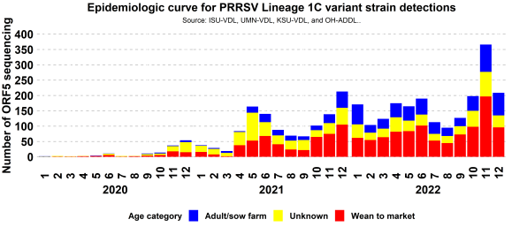
Rapport de décembre du SHIC :
Haut niveaux de SRRP circulant aux É.-U.
Le plus de cas de SRRP 1-4-4 L1C depuis son émergence en 2020
Tous groupes d’âge affectés
Le plus grand nombre de variants du virus se trouvait en Iowa, au Minnesota et au Missouri
Taux accru de transmission horizontale entre engraissements
Augmentation des transmissions aux maternités

Slide 14
Le virus du SRRP a-t-il la capacité de s’infiltrer dans nos sols? (nationalhogfarmer.com)
Les chercheurs se penchent sur l’incidence accrue du pathogène dans les maternités entre octobre et décembre
L’épandage du lisier se fait à la même période
~ 9% des fosses à lisier sont PCR positifs pour le SRRP
Investigation de la capacité du virus à survivre dans le sol
13 types de sols testés
Échantillons de 5, 10, 20 g
3 souches de SRRP(1-7-4, 1-4-4 et 1-26-2)
Toutes les souches de virus peuvent s'infiltrer dans toutes les quantités et tous les types de sol
Le titre viral diminue avec l'augmentation de la quantité de sol

Slide 15
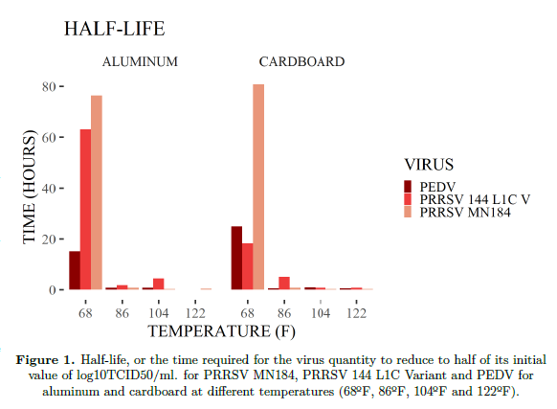
Évaluation de la température et des temps d’attente pour inactiver le VSRRP et le VDEP sur les surfaces contaminées dans les salles d'entrée de matériel des fermes porcines
Les surfaces en aluminium ont pris plus longtemps à atteindre la temperature désirée
Les isolats de VSRRP ont des demi-vies différentes
Temps min:
  86F – 24 h
  104F – 12 h
  122F – 6 h
Notes:
Trouvailles majeures et implications
Les surfaces en aluminium ont pris plus longtemps à atteindre la température désirée;
Les demi-vies calculées suggèrent une différence entre les isolats de VSRRP car le variant VSRRP 144 L1C avait une demi-vie plus longue à des hautes températures compare au VSRRP MN184;
Le virus a été détecté après 36h à 68ºF;
Même si c’était une étude contrôlée, elle fournit de l’information pratique qui peut être appliquée sur le terrain. Les surfaces doivent être maintenues au minimum à 86ºF pour 24 h, à 104ºF pour 12 h et à 122ºF pour 6 h;
Pour pouvoir appliquer les combinaisons de temps et de température afin de diminuer la concentration du virus sur les surfaces, le type de matériel, la taille de la surface, l’isolation et la taille de la salle d’entrée de matériel devraient être pris en compte.

Slide 16









Pathogens | Free Full-Text | Getah Virus (Alphavirus): An Emerging, Spreading Zoonotic Virus (mdpi.com)
Togaviridae, Alphaviridae
  32 Alphavirus connus
  L’Encéphalite équine de l’Est et de l’Ouest sont aussi dans cette famille
Isolé pour la 1re fois en Malaisie en 1955
S’est propagé du 0° Nord (Malaisie) au 60° Nord (Russie)
Trouvé chez 17 espèces de moustiques et un moucheron
# d’éclosions de la maladie en augmentation
Notes:
Depuis sa détection initiale, différentes études ont montré que le GETV peut être amplifié chez les moustiques, transmis aux animaux par des piqûres, et que les animaux infectés par le virus servent de réservoir à partir duquel les moustiques non infectés peuvent acquérir le virus. Ainsi, le GETV suit un cycle moustique-hôte vertébré-moustique dans la nature.
L'infection par le GETV provoque une maladie chez le bétail dont les symptômes comprennent de la fièvre, de l’urticaire, de l’œdème des membres et une lymphadénopathie chez les chevaux et un avortement chez les porcs.
Les humains peuvent être séropositifs mais aucune preuve de maladie clinique ou de détection virale n'a été trouvée à ce jour.De très faibles niveaux de séroconversion ont été trouvés chez les canards et les poulets.

Slide 17
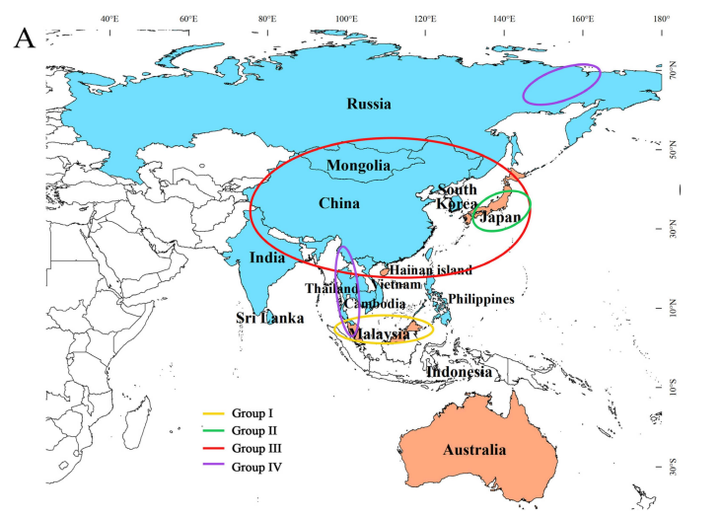
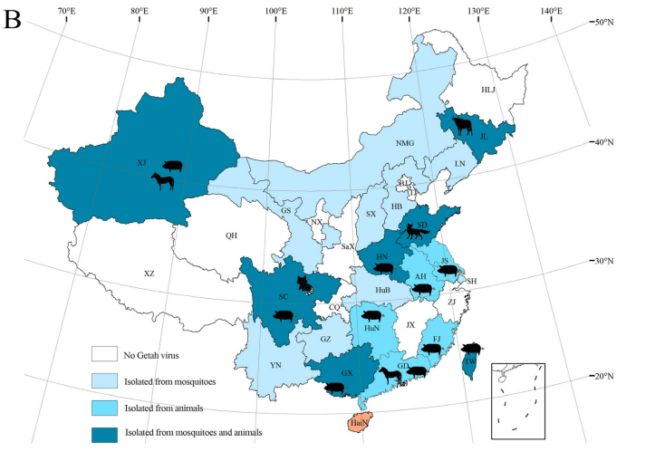
Pathogens | Free Full-Text | Getah Virus (Alphavirus): An Emerging, Spreading Zoonotic Virus (mdpi.com)
Notes:
Image A. Régions oranges indiquent les régions où le virus a été trouvé de 1955 à 1965.
Les régions bleu pâle indiquent la distribution actuelle. GETV groupe III est émergent et se propage avec un éventail plus large d’hôtes et de vecteurs.
Image B. Montre la distribution en Chine et les hôtes et vecteurs spécifiques qui ont été affectés
Les voies de transmission et de migration du GETV en Asie continentale sont similaires à celles du virus de l'encéphalite japonaise qui est largement distribué chez les hôtes naturels de la région

Slide 18
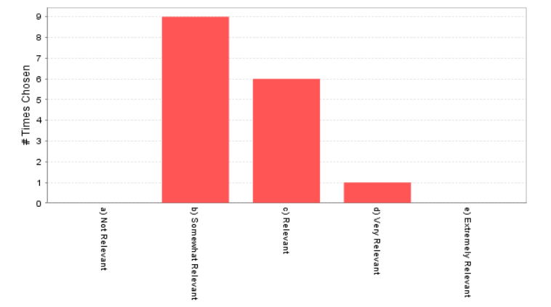
Pathogens | Free Full-Text | Getah Virus (Alphavirus): An Emerging, Spreading Zoonotic Virus (mdpi.com)
Signes cliniques chez les porcelets
Dépression
Ataxie et tremblements
Diarrhée
Fièvre
Truies infectées
Mort-nés
Foetus momifiés
Détection:
Tests sérologiques
RT-PCR
Isolation virale

Slide 19
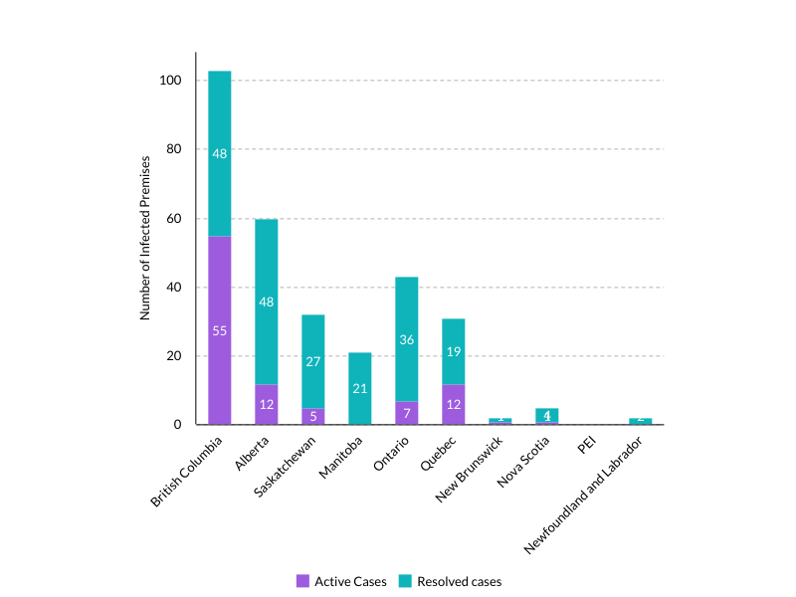
Mise à jour de l’IAHP au Canada
En date du 17 février 2023:
299 lieux infectés
93 cas actifs
>7 millions d’oiseaux
Détections croissantes d’H5N1 chez des mammifères
Transmission entre visons en Espagne
Transmission entre lions de mer au Pérou

